Slide 1
濕地生態—棲地理論
2011/09/28

Slide 2
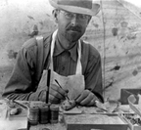
Joseph Grinnell (1877-1939)於1904年發表 “The origin and distribution of the chestnut-backed chickadee.” Auk. Vol. 21, p.364-382.提出棲地理論(Habitat theory)

Slide 3
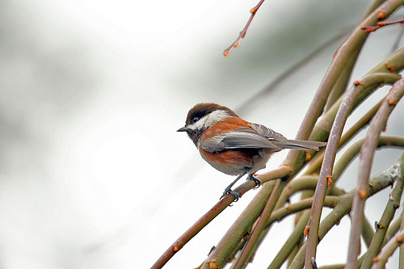
棲地理論 1
生物選擇地區，在地理上有其相似性。
用地理的特性，可以了解生物生命的特性。
如果破壞地理的特性，該生物就會遷移，甚至消失。
生物的保育，必須保留其棲地

Slide 4
棲地理論 1
根據他的研究，小黃雀鳥
1.分布在阿拉斯加到加州沿海1500公里長，10公里寬的海濱
2.相對溼度80%，針葉林的隱密與食物供給小黃雀鳥
3.相對溼度低於70%，小黃雀鳥消失
4.小黃雀鳥短翅，能在針葉林中三公尺到二十公尺飛翔，喙尖可以取松果為食物
5.棲地是一個動態的變化，所以小黃雀鳥有季節性的遷移

Slide 5
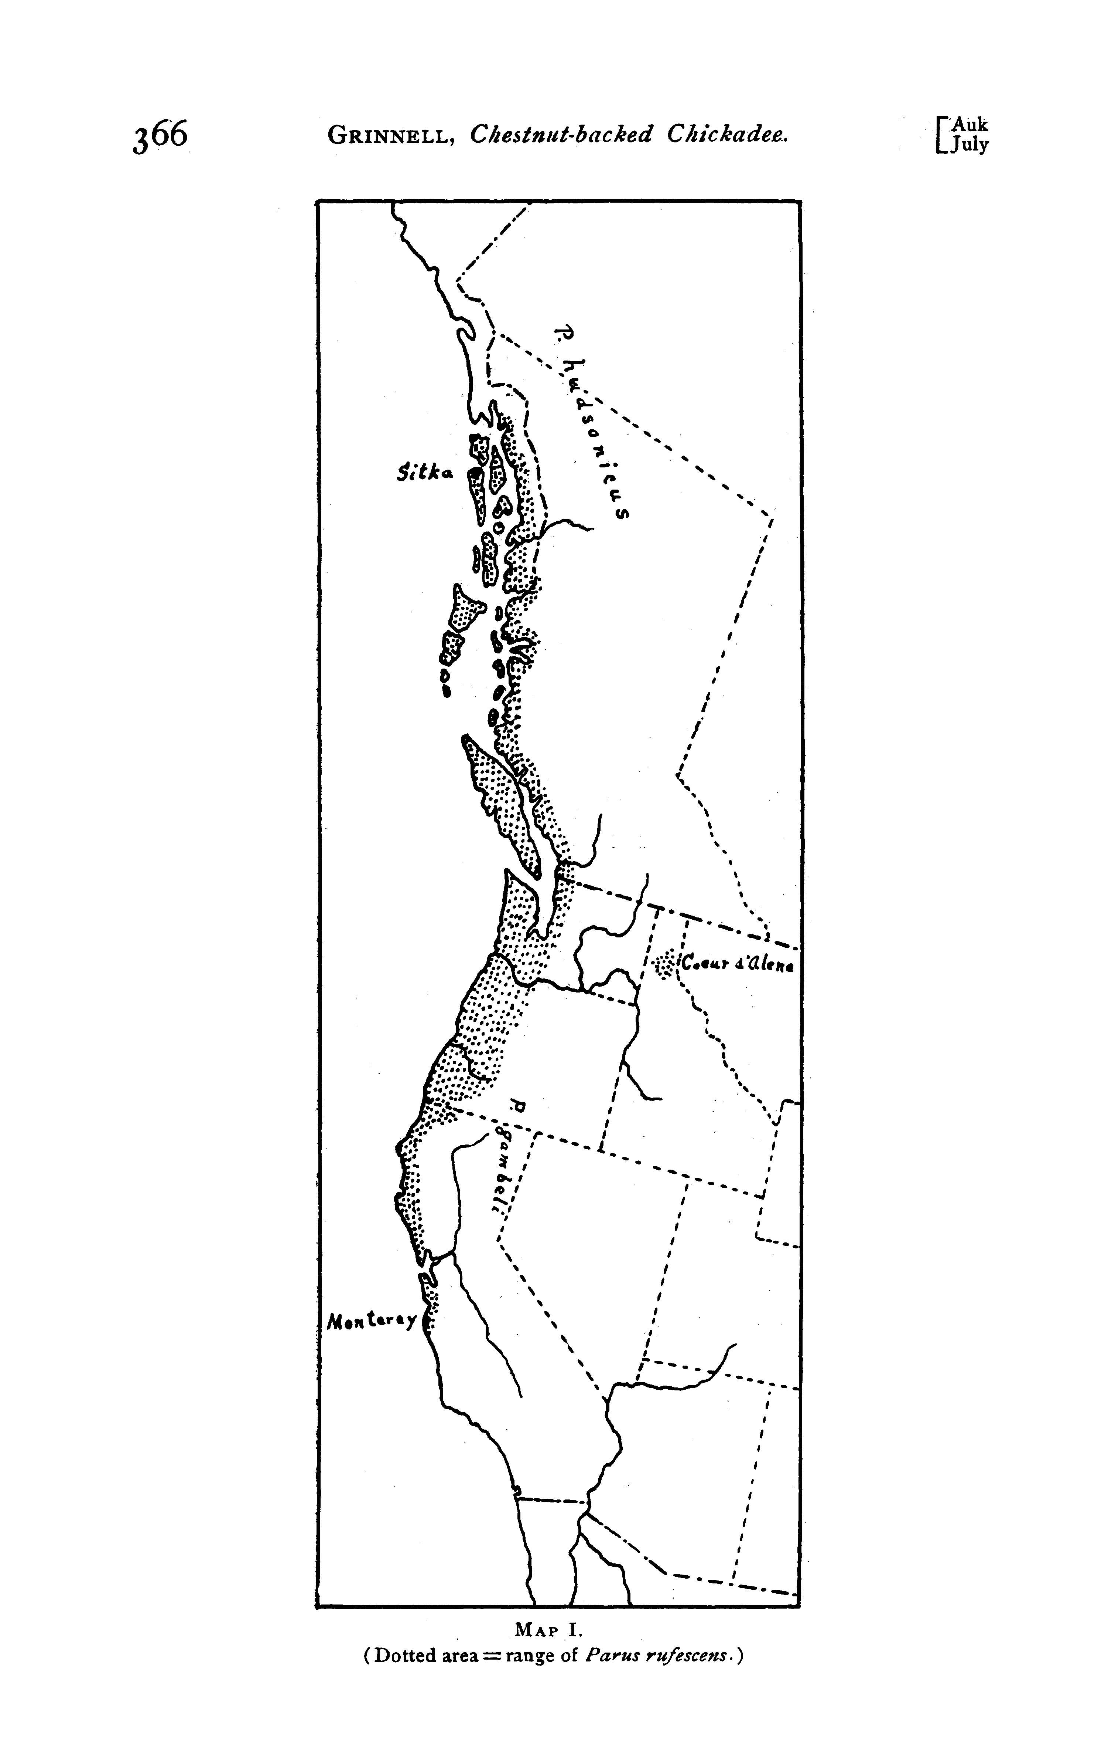
圖1：小黃鶯在太平洋東岸的分布
資料來源：Grinnell, J. 1904. The Origin and Distribution of the Chest-Nut-Backed Chickadee. The Auk, Vol. 21, No .3, pp364~382.

Slide 6
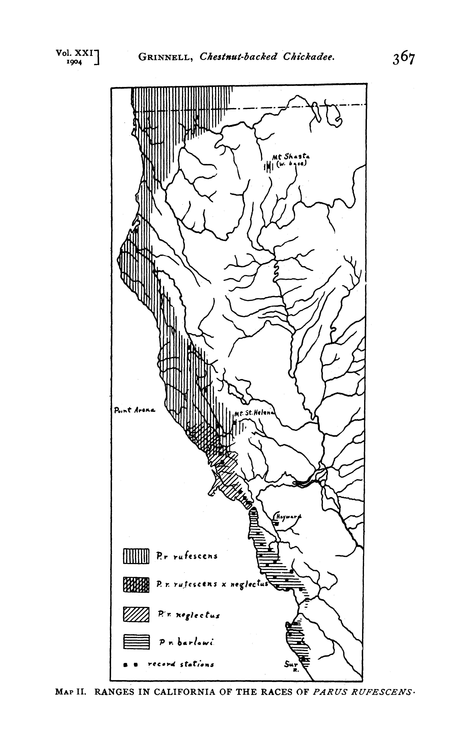
圖2：小黃鶯在美國西岸的分布
資料來源：Grinnell, J. 1904. The Origin and Distribution of the Chest-Nut-Backed Chickadee. The Auk, Vol. 21, No .3, pp364~382.

Slide 7
棲地理論 1
棲地的定義
1.滿足一種生物移動、覓食、築巢、隱蔽的需求
2.能夠成為生物的領域(territory)
3.領域之邊，有個地理的疆界(barrier)
4.生物在棲地內不會感受到逆境(stress)
5.棲地又稱為「區位」(niche)，代表生物在niche內的安定性

Slide 8
Joseph Grinnell寫道：
「大自然不喜歡有任何的空間，是沒有任何動物在其上活動。也不喜歡有任何空間，是無法讓動物在其上生存」
「人口的增加將日漸影響其他生物的棲地空間，造成有些生物物種消失……未來人類生活的品質，將決定再對大自然的保育。」
Grinnell, J. 1917. Field tests of theories concerning distribution control. American Naturalist. Vol. 51. p. 115-128

Slide 9
二重疏洪道

Slide 10
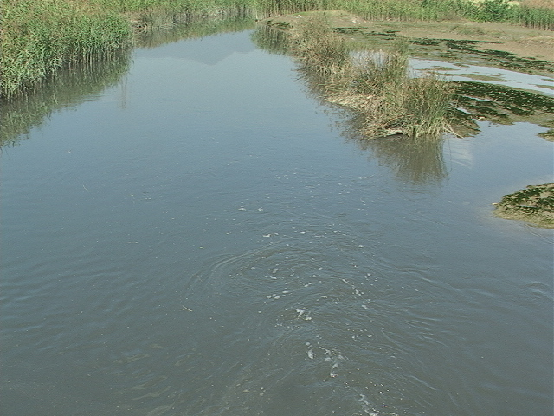

Slide 11
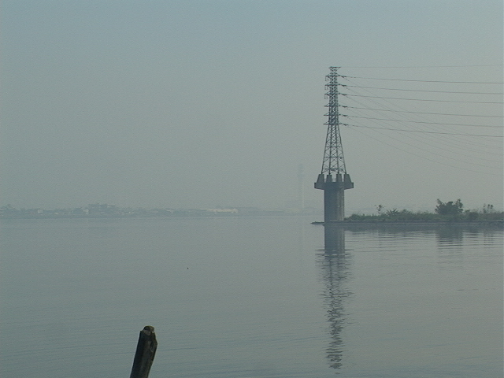

Slide 12
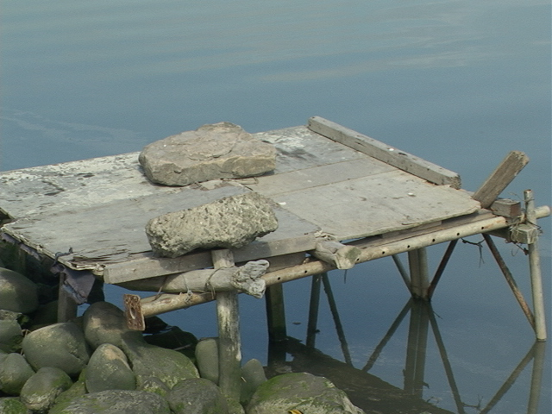

Slide 13
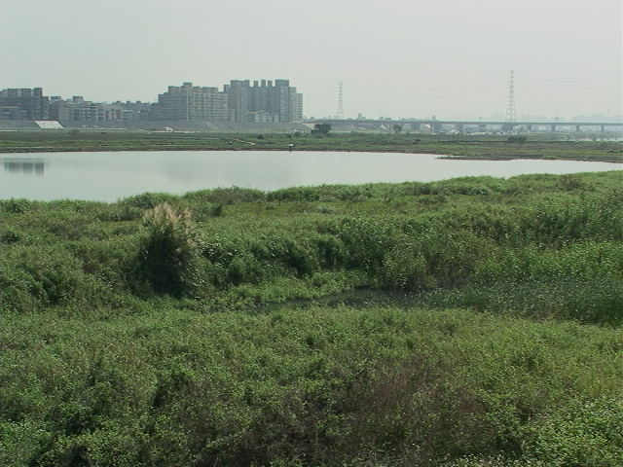

Slide 14
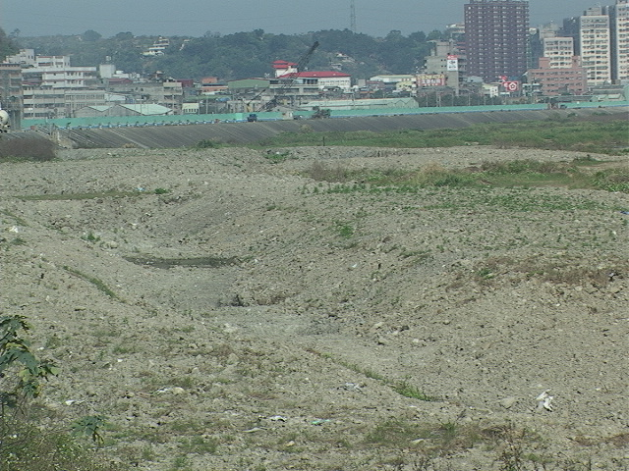

Slide 16
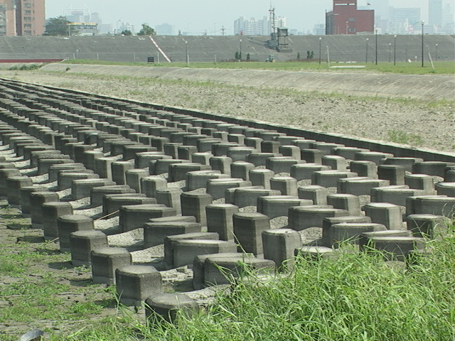

Slide 17
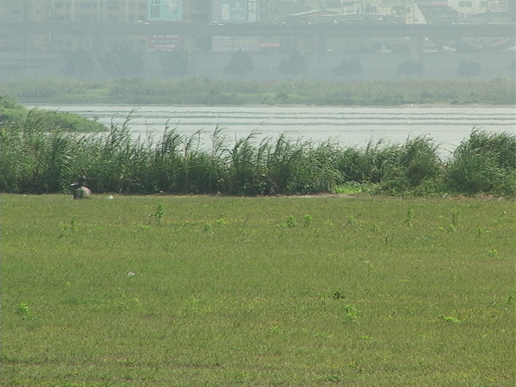

Slide 18
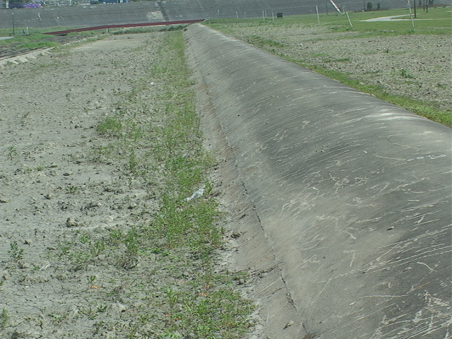

Slide 19
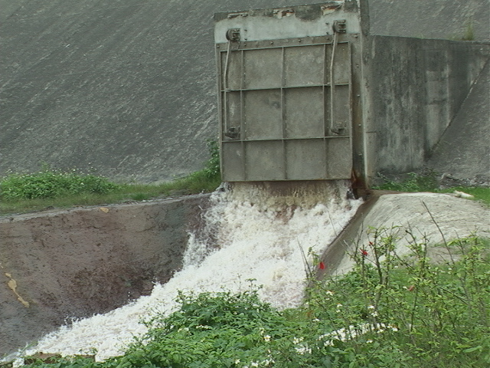

Slide 20
五股濕地

Slide 21
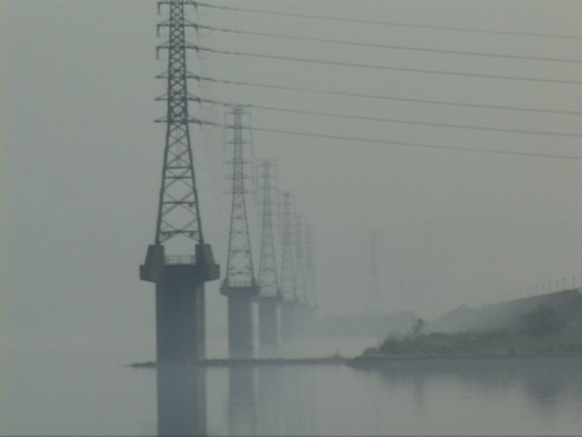

Slide 22
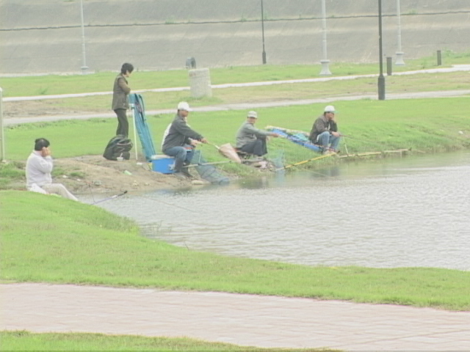

Slide 23
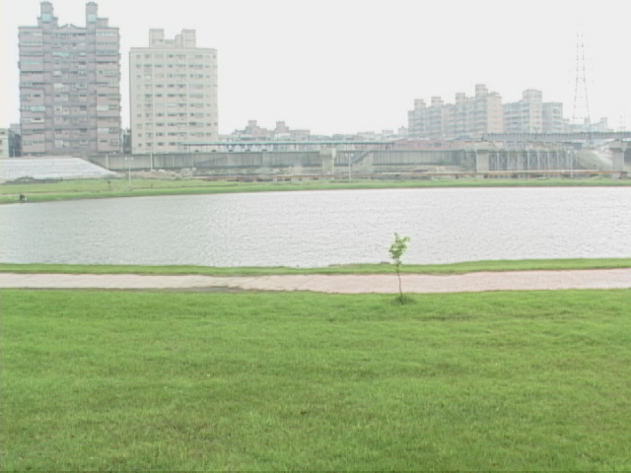

Slide 24
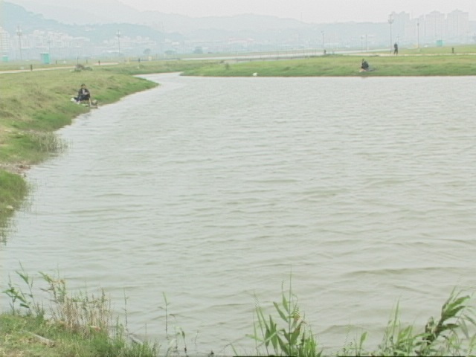

Slide 25
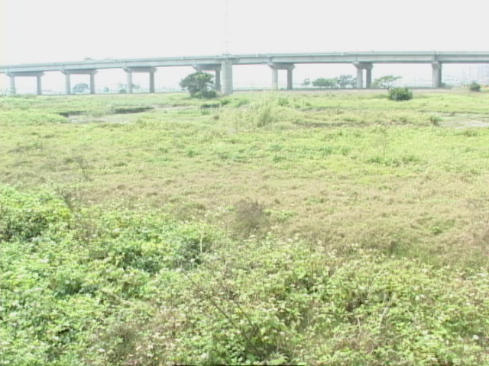

Slide 26
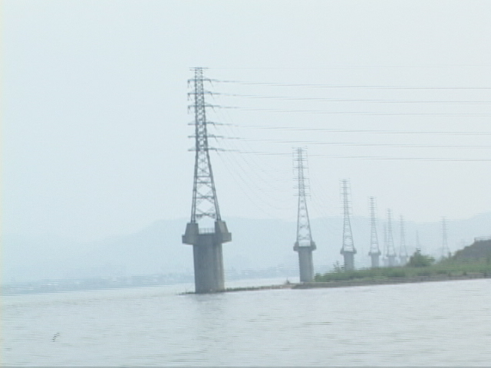

Slide 27
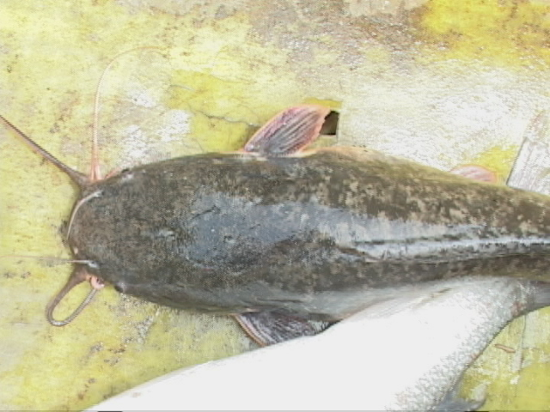

Slide 28
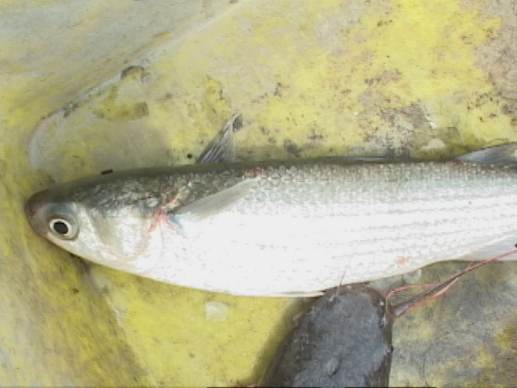

Slide 29
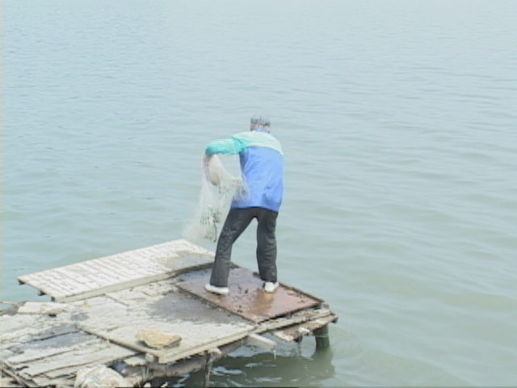

Slide 30
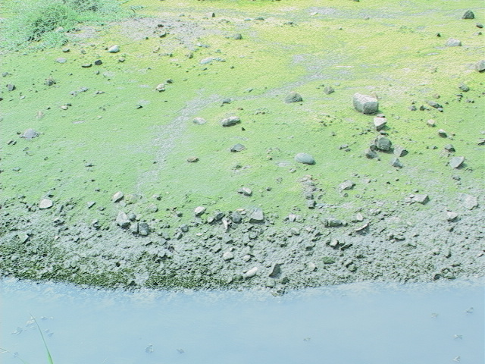

Slide 31
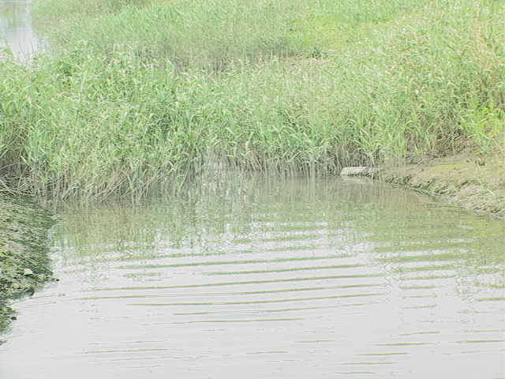

Slide 32
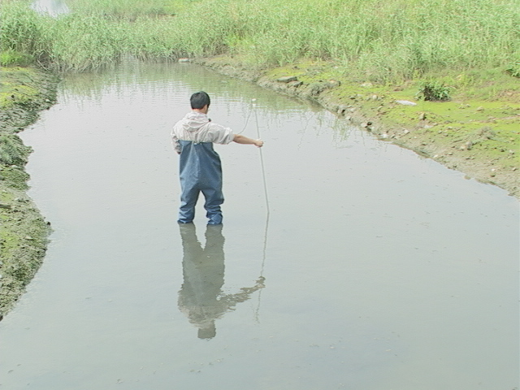

Slide 33
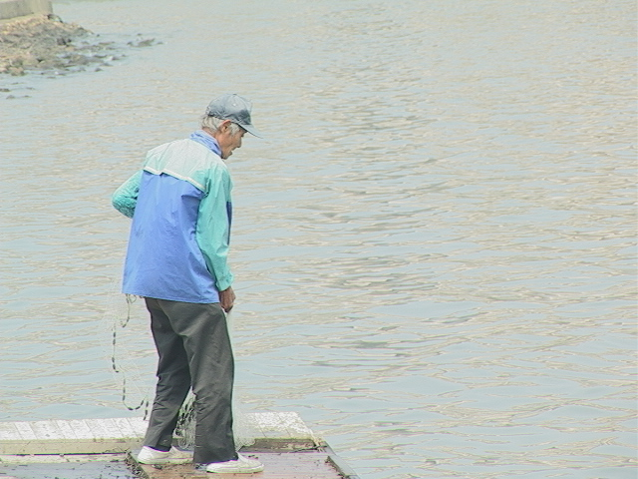

Slide 34
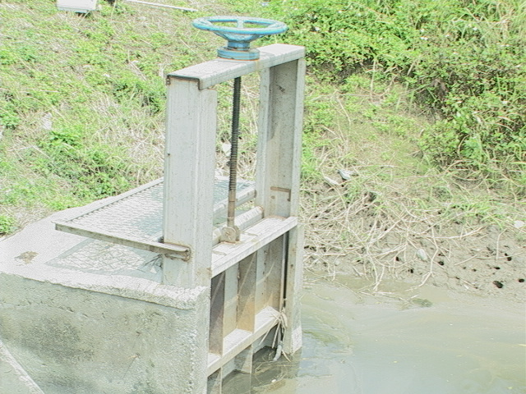

Slide 35
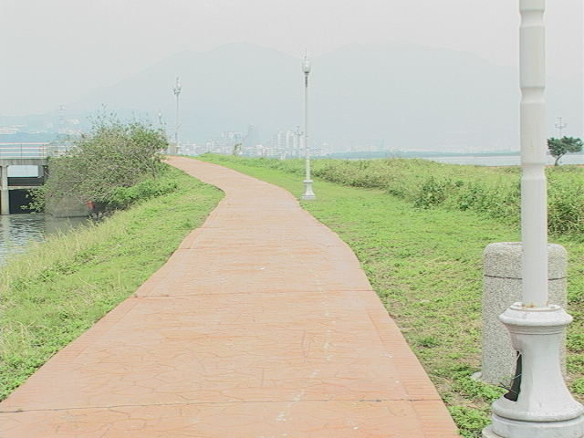

Slide 36
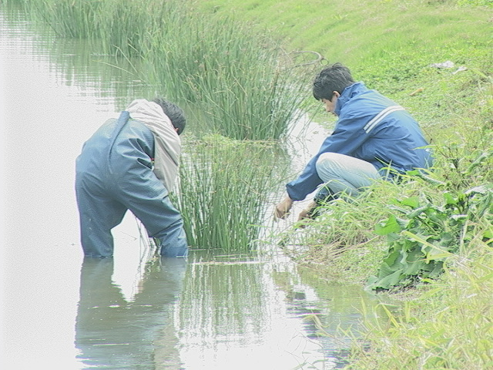

Slide 37
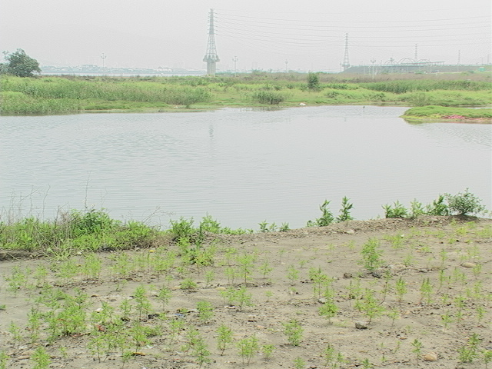

Slide 38
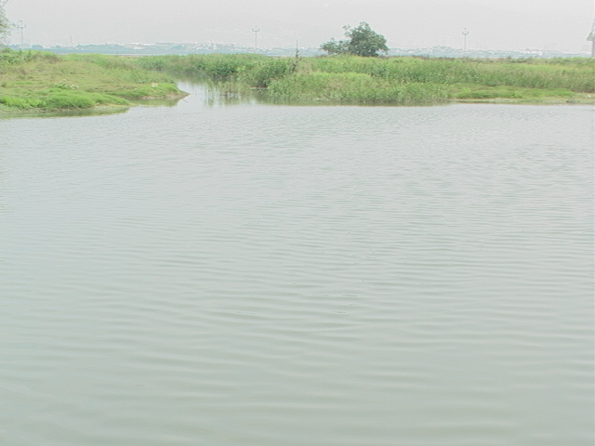

Slide 39
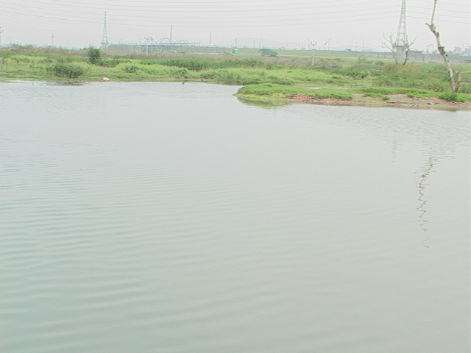

Slide 40
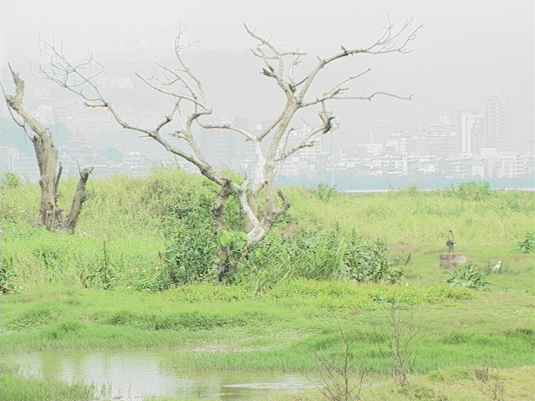

Slide 41
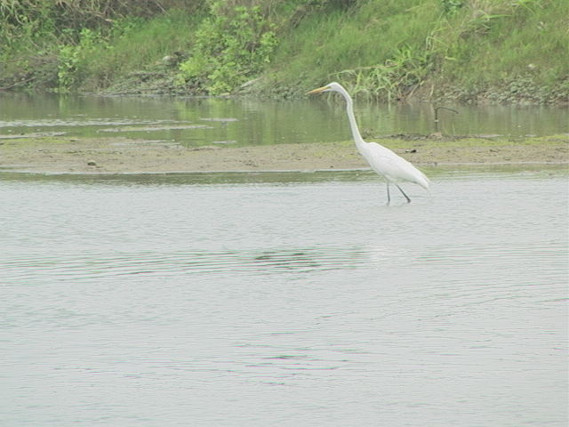

Slide 42
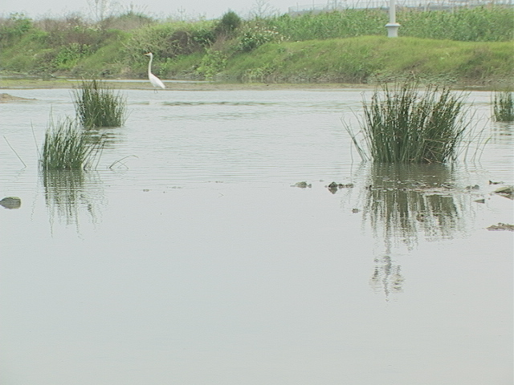

Slide 43
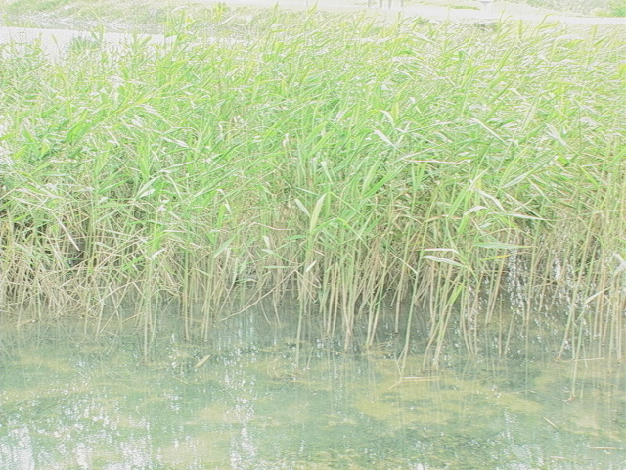

Slide 44
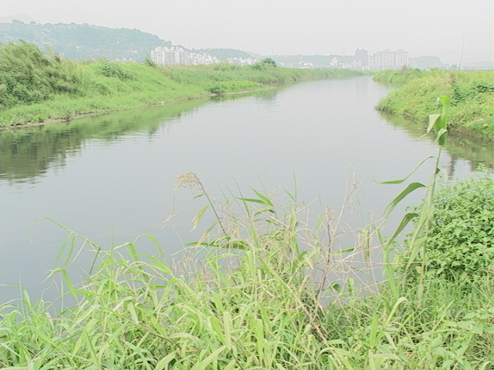

Slide 45
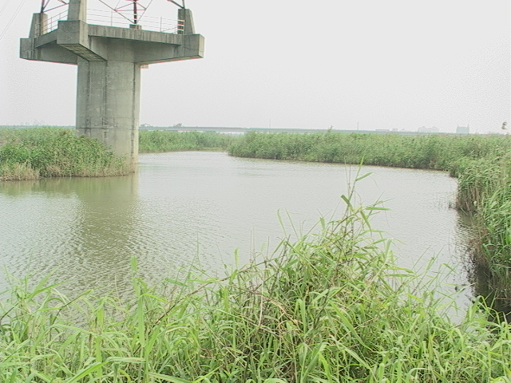

Slide 46
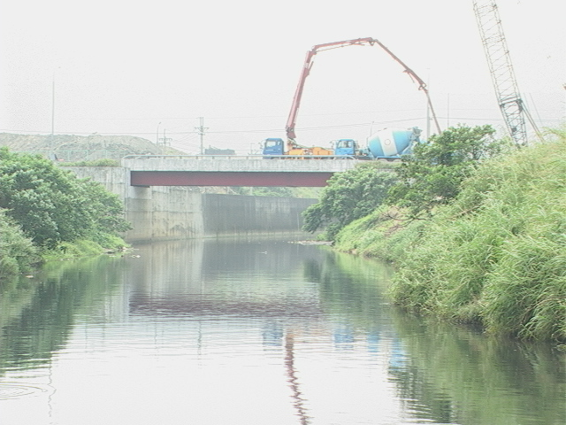

Slide 47
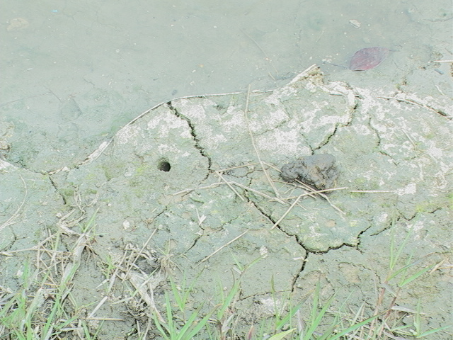

Slide 48
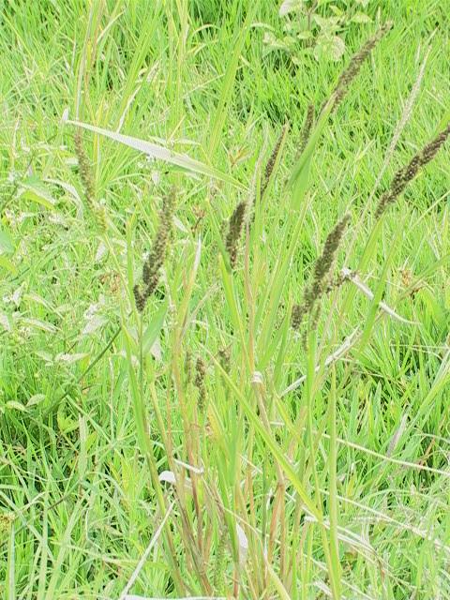

Slide 49
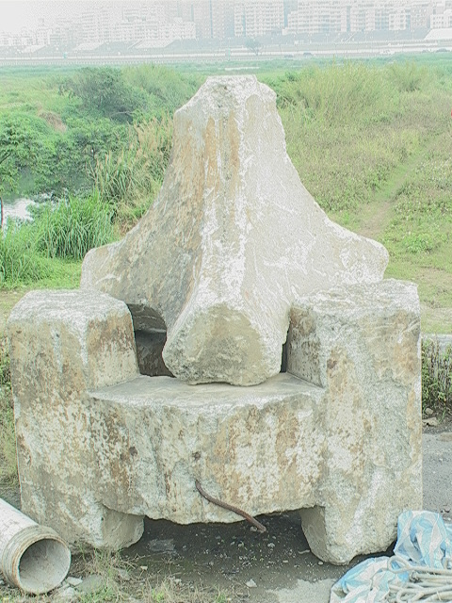

Slide 50
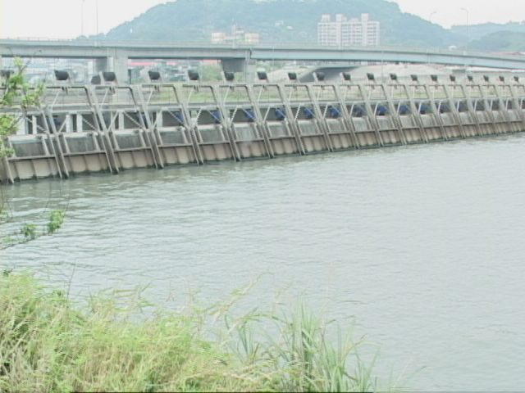

Slide 51
五股溼地四斑細蟌棲地

Slide 52
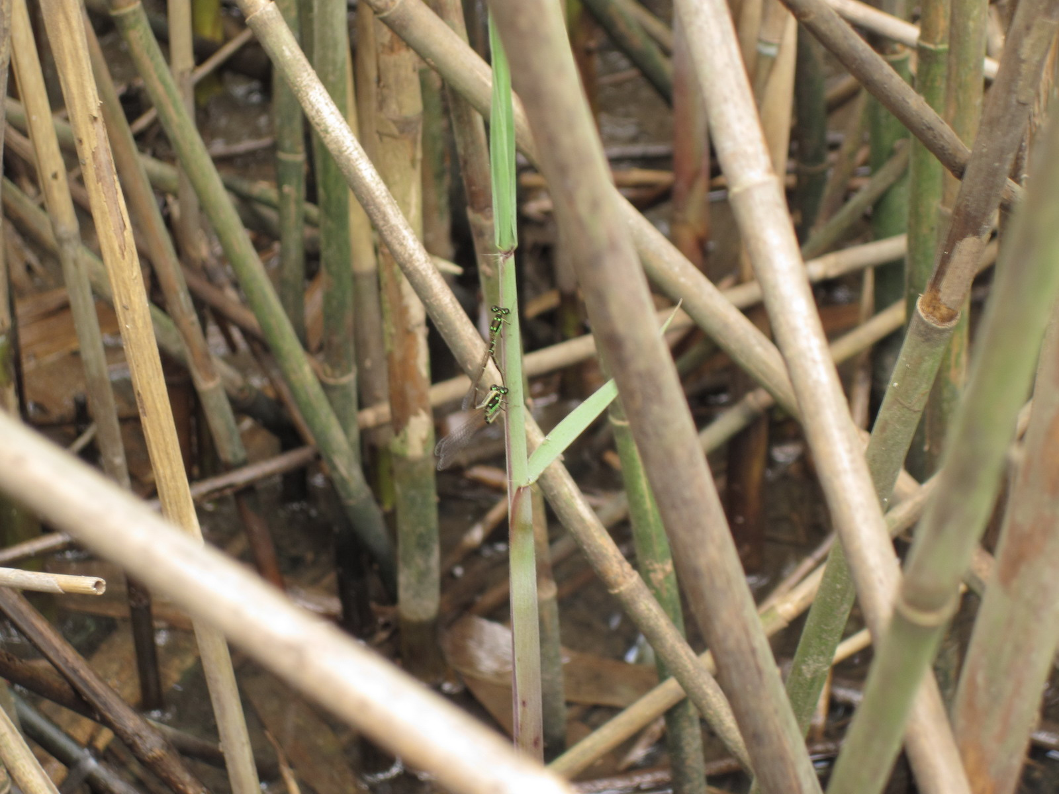
四斑細蟌交尾

Slide 53
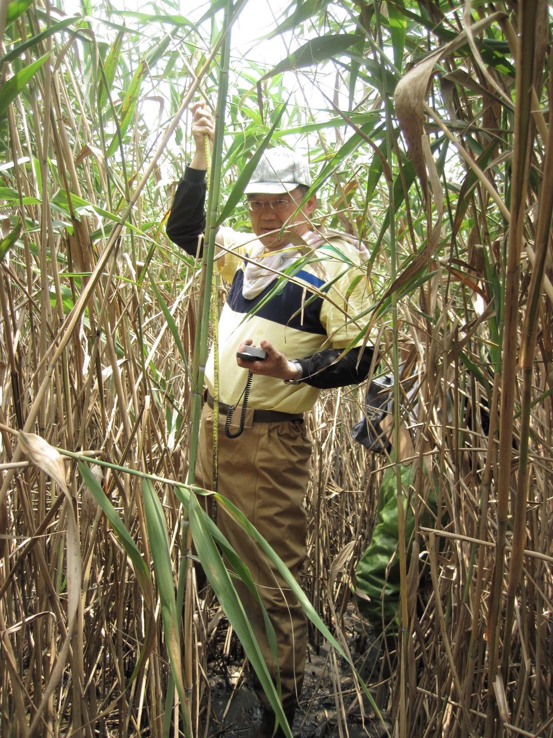
張老師特寫

Slide 54
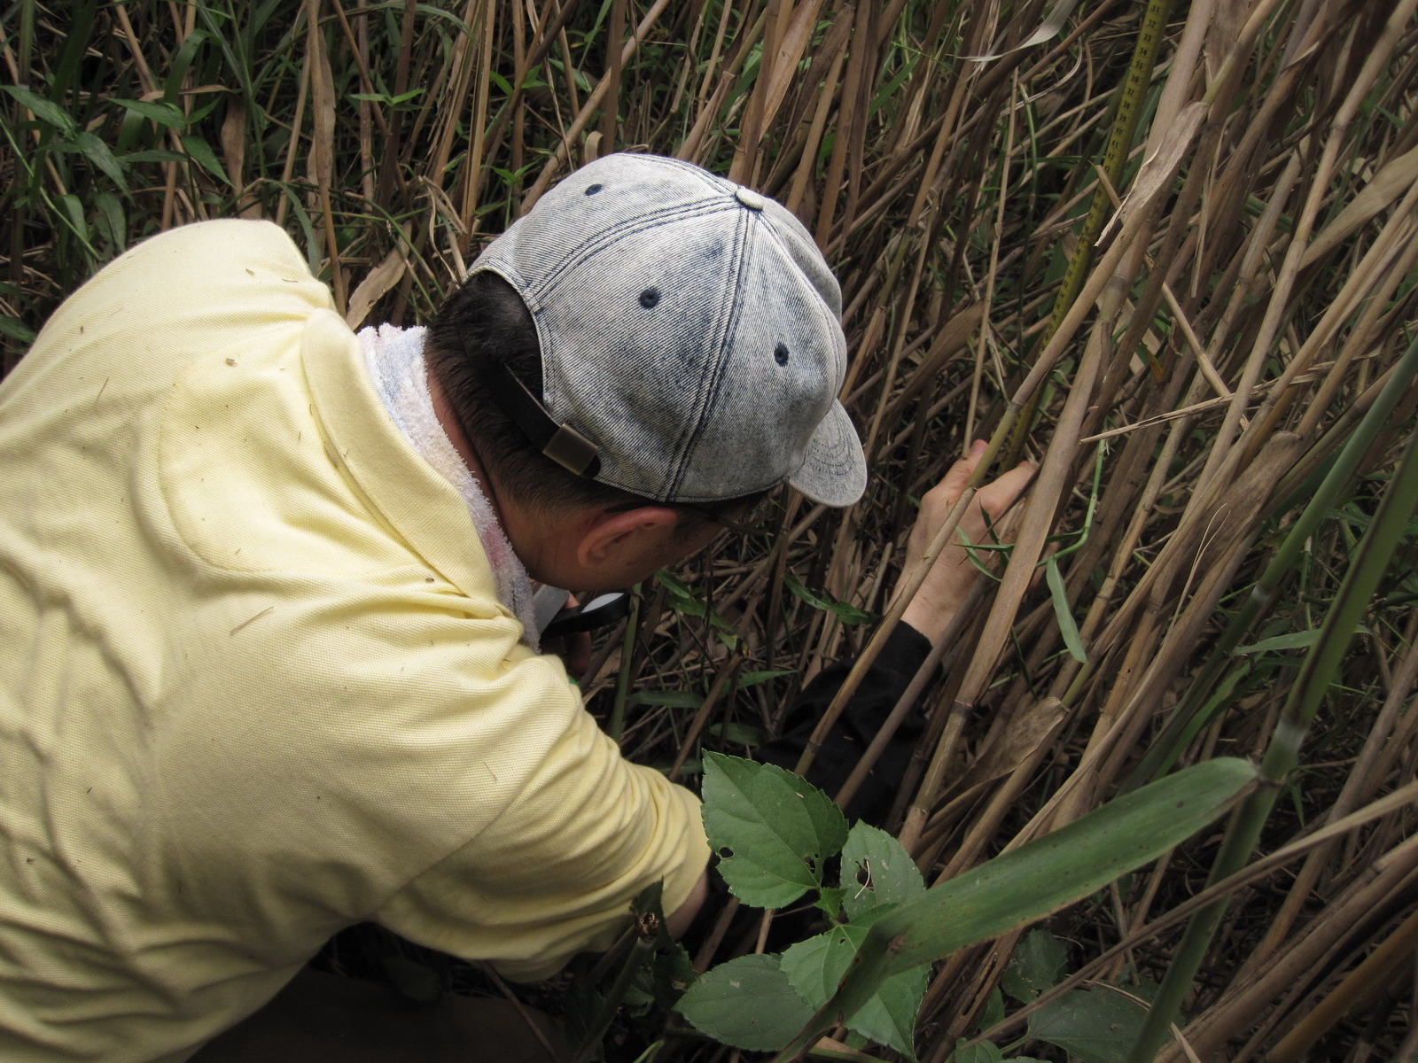
測光照和葦桿高

Slide 55
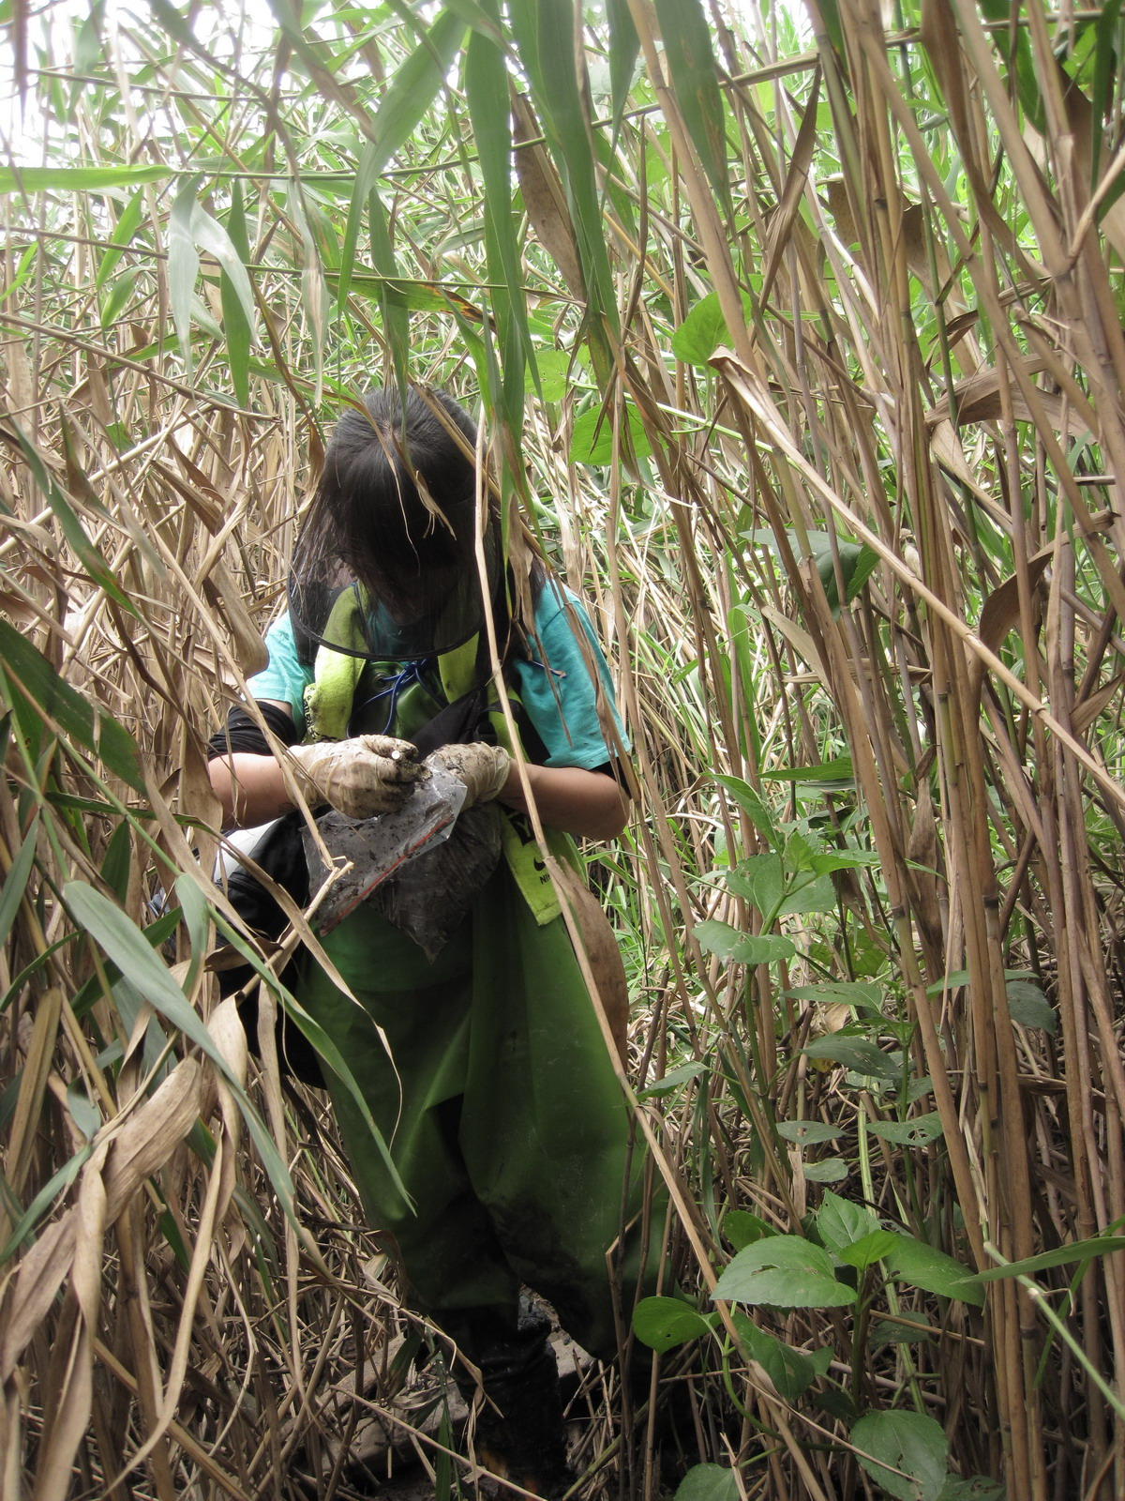
土壤

Slide 56
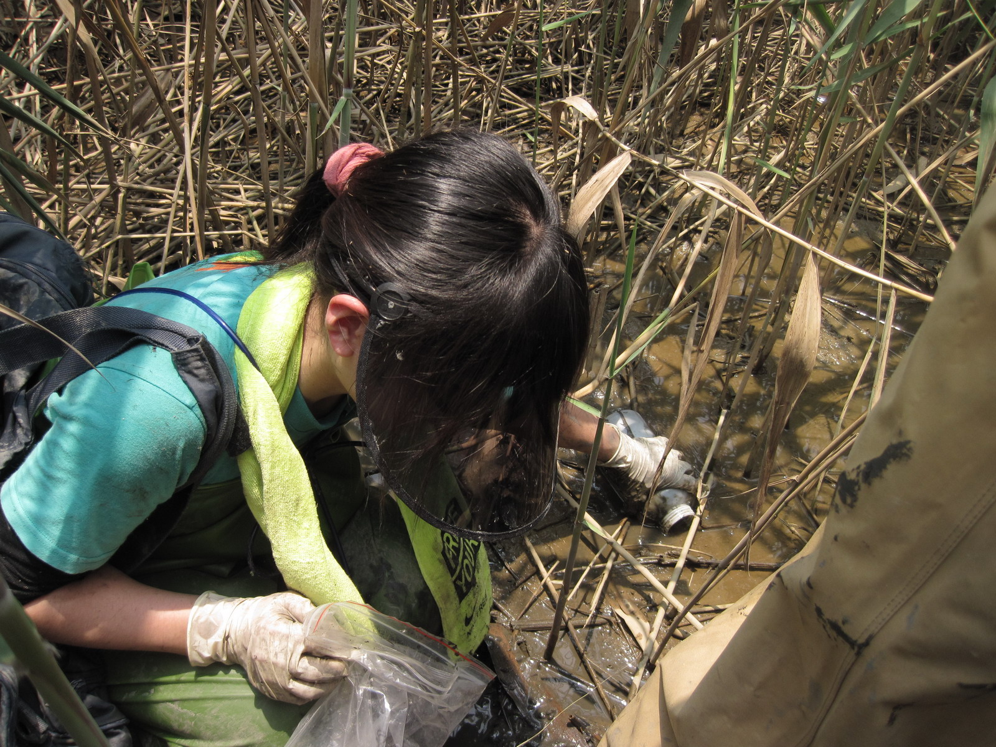
水體

Slide 57
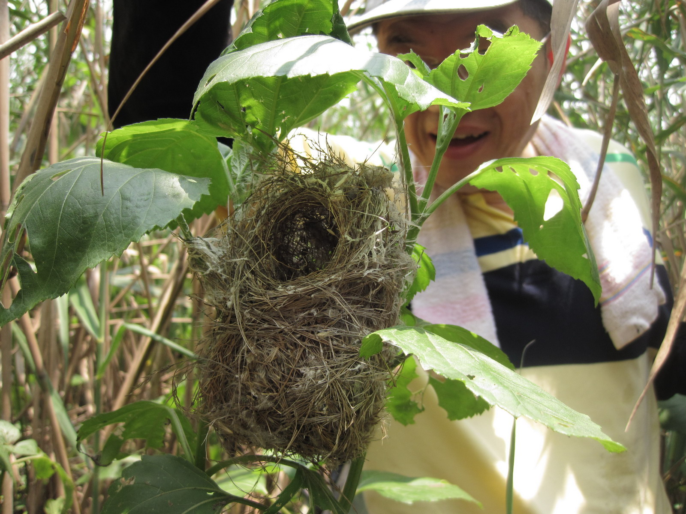
巢鼠窩

Slide 58
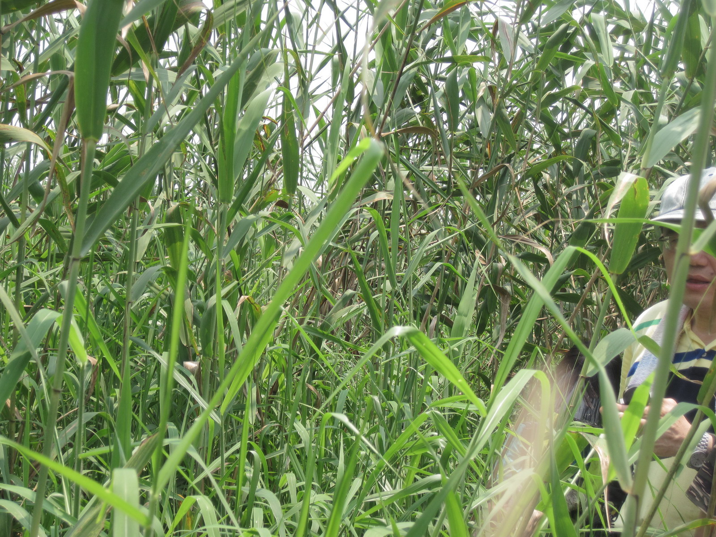
主棲地樣線中巴拉草叢

Slide 63
桃園池塘台地成為台北赤蛙的棲地

Slide 64
彰化漢寶濕地成為高蹺鴴的棲地

Slide 65
宜蘭五結排水溝成為風箱樹的棲地

Slide 66
習題
Author(s): Jason T. Bried and Gary N. Ervin
Source: Southeastern Naturalist, Vol. 4, No. 4 (2005), pp. 731-744
“Distribution of Adult Odonata among Localized Wetland in East-Central Mississippi”

